Slide 1
Building up the National Research Data Infrastructure (NFDI)
The story so far (Part I)
York Sure-Vetter
September 22nd, 2025 @ Edinburgh

Slide 2
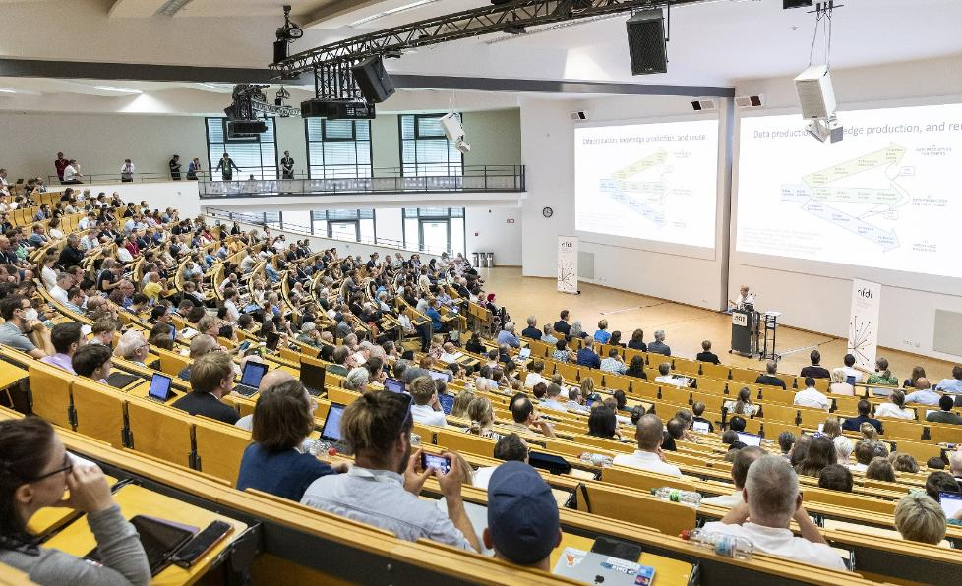
Vision
Data as a shared resource
"Data as a shared resource for excellent research, organised by the scientific community in Germany"

Slide 3
Investment into NFDI
Up to 90 Million EUR per year from 2018 to 2028
90% funding from German federal state, 10% funding from German states

Slide 4

NFDI in figures
As of September 2025
Stakeholders
Networking
> 1,500 contributors
322 association members
26 consortia
1 basic service consortium
5 sections
> 390 participating organisations in the consortia
> 780 organised events
10 regular community meetings
31 working groups
681 participants in CoRDI 2023
Services
> 650 active services
> 180 planned services
8 basic services developed

Slide 5
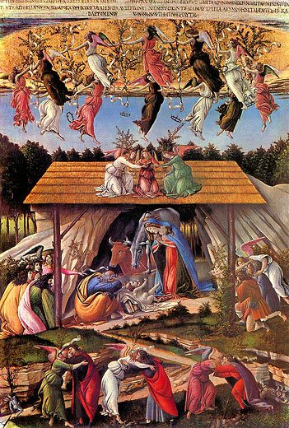
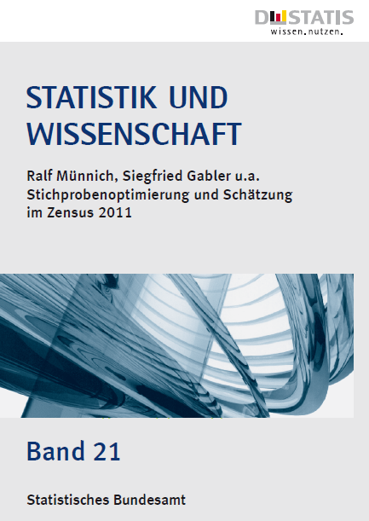
View on societies
Source: Wikimedia Commons
Source: destatis
„Birth of Jesus Christ“
Sandro Botticelli
Census 2011
Notes:
FRÜHER:
„Es begab sich aber zu der Zeit, daß ein Gebot von dem Kaiser Augustus ausging, daß alle Welt geschätzt würde. Und diese Schätzung war die allererste und geschah zu der Zeit, da Cyrenius Landpfleger von Syrien war. Und jedermann ging, daß er sich schätzen ließe, ein jeglicher in seine Stadt. Da machte sich auch auf Joseph aus Galiläa, aus der Stadt Nazareth, in das jüdische Land zur Stadt Davids, die da heißt Bethlehem, darum daß er von dem Hause und Geschlechte Davids war, auf daß er sich schätzen ließe mit Maria, seinem vertrauten Weibe, die ward schwanger.“ (Lukas 2, 1-5; Luther Bibel von 1912)
1994 konnten wir das 2000-jährige Jubiläum eines Zensus feiern, der nach Angaben von Historikern im Jahre 7 v. Chr. In Palästina unter der Herrschaft des Herodes stattfand und uns aus dem Neuen Testament bekannt sein dürfte.
Eine Volkszählung ist eine gesetzlich angeordnete Erhebung statistischer Bevölkerungsdaten, wobei die Bürger bei der herkömmlichen Methode der Zählung per Fragebogen zur Auskunft verpflichtet sind.
Damals waren die Volkszählungen vor allem aus zwei Gründen wichtig: die Erhebung von Steuern und das Einziehen von Soldaten. Der von Augustus befohlene Zensus hatte zusätzlich den unbeabsichtigten Nebeneffekt, dass dadurch die Geburt einer Weltreligion befördert wurde.
Systematische Datenerhebungen in Form von Volkszählungen sind uns von vielen hochstehenden Zivilisationen bekannt, so das Alte Ägypten und wie bereits erwähnt das Römische Reich. Sie zählen zu den ersten Datensammlungen überhaupt und ermöglichten so erstmals quantitatives empirisches Arbeiten.
HEUTE:
Nach der Gründung des Deutschen Reichs brauchte die Verwaltung genaue Bevölkerungsdaten. Am 1. Dezember 1871 fand daher die erste Volkszählung statt, bei der 41,1 Millionen Menschen registriert wurden.
Bei letzten Volks-, Gebäude- und Wohnungszählung in der Bundesrepublik mit dem Stichtag 25. Mai 1987 wurden 61,2 Millionen Menschen registriert. Manche von Ihnen werden sich erinnern: die Volkszählung fand in der Öffentlichkeit große Aufmerksamkeit. „Zehn Minuten, die allen helfen“ – mit diesem Slogan wurde in einer bundesweiten Informationskampagne vom Staat für die Volkszählung geworben, was in diesem Umfang für den öffentlichen Bereich ein Novum war. Boykottgruppen und Bürgerinitiativen riefen zu Anti-Volkszählungs-Aktivitäten auf: „Hiermit wird öffentlich bekanntgegeben, dass ab sofort alle Herrschenden vollständig erfasst und ihre Tage gezählt werden. Das Volk“ oder „10 Minuten, die Sie noch bereuen werden“ – so lauteten einige der Parolen der Volkszählungsgegner.
Warum ist der Zensus wichtig? Die Ergebnisse der Volkszählung 1987 wichen erheblich von den Erwartungen ab. Die Einwohnerzahlen der Gemeinden mussten teilweise stark nach unten oder nach oben berichtigt werden. Dadurch veränderte sich auch die Grundlage der Ausgleichszahlungen zwischen Ländern und Kommunen – die Summe der notwendigen Korrekturen überstieg fast die Zwei-Milliarden-DM-Grenze. Auch die Gebäude- und Wohnungszählung legte eine Schieflage zwischen Fortschreibung und der Realität offen: Bundesweit gab es eine Million Wohnungen weniger als erwartet. So viele Wohnungen zählte damals ganz Schleswig-Holstein.
Der Zensus 2011 hat nun das Ziel, eine möglichst genaue Momentaufnahme von Basisdaten zur Bevölkerung, zur Erwerbstätigkeit und zur Wohnsituation zu liefern. Stichtag dieser Momentaufnahme war der 9. Mai 2011. Zwei Drittel der Bevölkerung in Deutschland wurden beim Zensus 2011 gar nicht befragt. Dank der neuen registergestützten Methode war das beim Zensus 2011 jedoch kein Problem, diese Personen wurden bei der Zählung trotzdem berücksichtigt. Im Frühjahr 2013 veröffentlichen die Statistischen Ämter des Bundes und der Länder die Einwohnerzahlen für Bund, Länder und Kommunen, die Ergebnisse aus der Gebäude- und Wohnungszählung sowie erste Ergebnisse aus der Haushaltebefragung.

Slide 6
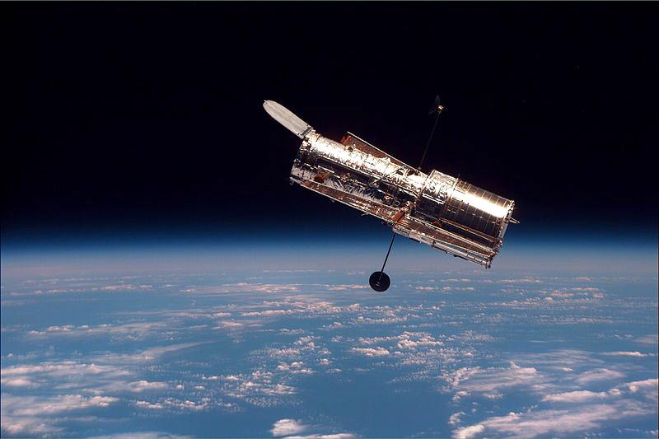
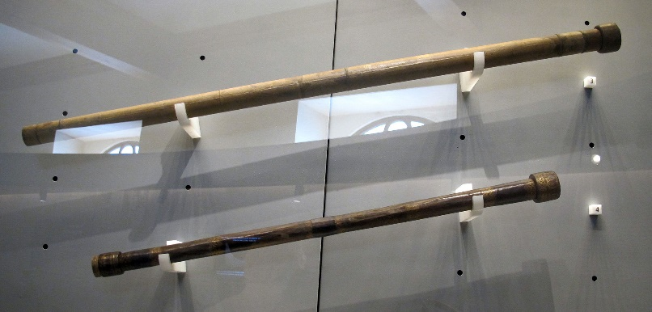
View to far horizonts
Source: Sailko CC BY-SA 3.0
Source: NASA Wikimedia Commons
Telescope
(invented 1608)
Hubble Space Telescope
(launchend April 25th, 1990)
Notes:
FRÜHER:
Das Wort Teleskop bezeichnet heute alle Instrumente, die elektromagnetische Wellen sammeln und bündeln, um auch weit entfernte Objekte und Vorgänge besser beobachten zu können. Es wurde bis weit in das 20. Jahrhundert hinein gleichbedeutend mit Fernrohr benutzt. Der Ausdruck ist gebildet aus dem altgriechischen τῆλε (téle) „fern“ und σκοπεῖν (skopéin) „beobachten“, „ausspähen“. Er ist zwar erst in der Neuzeit geprägt worden, dennoch kannte schon das Altgriechische das Wort τηλεσκόπος (teleskópos) „weithin schauend“ ^{[1]}.
Als erstes Teleskop gilt das Galilei-Fernrohr, auch „holländisches Fernrohr“ genannt. Es wurde vom holländischen Brillenmacher Hans Lipperhey um 1608 erfunden und in der Folgezeit von Galileo Galilei weiterentwickelt.
Als Kepler-Fernrohr, auch astronomisches Fernrohr bezeichnet man ein Fernrohr, das einer von Johannes Kepler 1611 beschriebenen Bauweise folgt. Das Gesichtsfeld ist ausgedehnter als beim Galilei-Fernrohr. Kepplers Entdeckung der drei Planetengesetze machte aus dem mittelalterlichen Weltbild, in dem körperlose Wesen die Planeten einschließlich Sonne in stetiger Bewegung hielten, ein dynamisches System, in dem die Sonne durch Fernwirkung die Planeten aktiv beeinflusst.
HEUTE:
Das Hubble-Weltraumteleskop (englisch Hubble Space Telescope, kurz HST) ist ein Weltraumteleskop für sichtbares Licht, Ultraviolett- und Infrarotstrahlung. Das Teleskop entstand aus der Zusammenarbeit der NASA und der ESA und wurde nach dem US-Astronomen Edwin Hubble benannt.
Das HST wurde am 24. April 1990 mit der Space-Shuttle-Mission STS-31 gestartet und am nächsten Tag aus dem Frachtraum der Discovery ausgesetzt. Besonders bekannte Ergebnisse sind:
höchstempfindliche Aufnahmen zur Untersuchung der Entwicklung von Galaxien, wie das Hubble Deep Field und das Hubble Ultra Deep Field
Eichung der kosmischen Entfernungsskala durch Beobachtung von Cepheiden in nahen Galaxien
Untersuchung der sich beschleunigenden kosmischen Expansion durch Beobachtung ferner Supernovae (siehe Kosmologische Konstante bzw. Dunkle Energie)
Nachweis von Schwarzen Löchern in den Kernregionen vieler naher Galaxien.

Slide 7
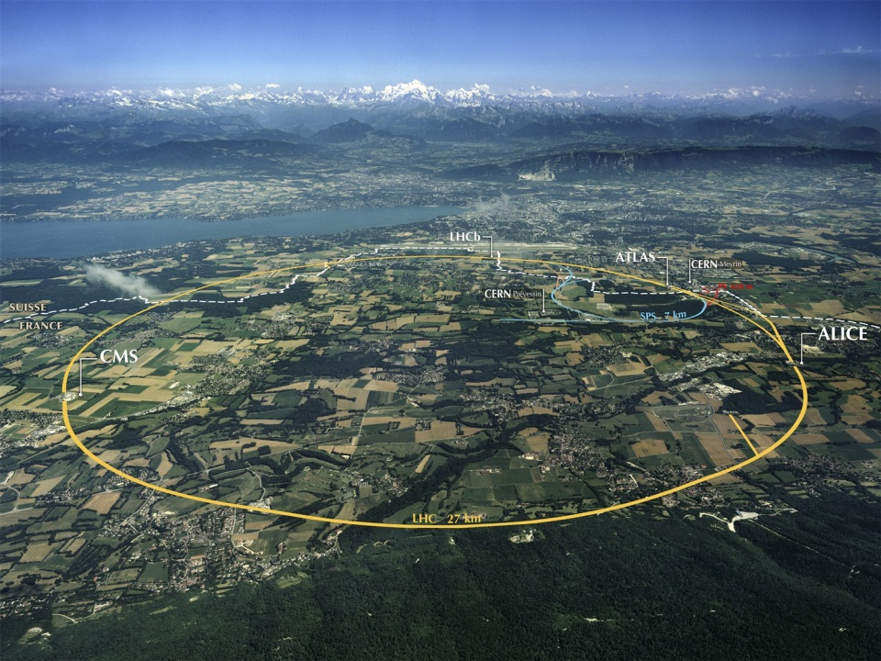
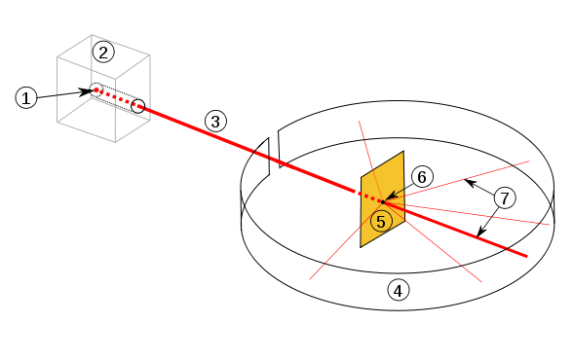
Glimpse into insight
Source: Wikimedia Commons
© CERN
Source: CERN
Rutherford
Scattering (1909)
Large Hadron Collider
(LHC, since 2008)
Notes:
FRÜHER:
Der Rutherfordsche Streuversuch, bei dem Alpha-Teilchen an Goldfolie gestreut werden, von Geiger, Marsden und Rutherford im Jahr 1909 markiert einen Wendepunkt in der Vorstellung vom Aufbau der Atome. Da die meisten Teilchen die Goldfolie ungehindert passieren, muss zwischen den Kernen ein großer Freiraum bestehen: seit Rutherford wissen wir, dass Atome zum größten Teil leer sind.
Mühevoll war der Versuch. Rutherfords Team saß stundenlang in einem abgedunkelten Raum und zählte die Blitze, die beim Aufprall der Teilchen auf einer Nachweisschicht entstanden. Heute wäre alles so viel einfacher gewesen: Man hätte das Experiment aufgebaut, eingeschaltet und sich einen schönen Abend gemacht. Das Ergebnis hätte dann am folgenden Tag von daheim über einen Web-Browser abgerufen werden können. Gezählt wurde damals aber noch per Auge und Hand.
HEUTE:
Der Large Hadron Collider (LHC) am CERN ist der größte Teilchenbeschleuniger der Welt. Der Beschleunigerring hat einen Umfang von 26 km und enthält über 9.000 Magnete. Die Teilchen werden in mehreren Umläufen auf nahezu Lichtgeschwindigkeit beschleunigt und mit extrem hoher kinetischer Energie zur Kollision gebracht. Man könnte auch sagen: am CERN arbeiten die wohl teuersten Crash-Test-Dummies.
Viele fundamentale Erkenntnisse über den Aufbau der Materie und die Grundkräfte der Physik wurden am CERN gewonnen … und natürlich auch Nobelpreise. Die Entdeckung der W- und Z-Bosonen gelang 1983 Carlo Rubbia und Simon van der Meer, für die sie 1984 den Nobelpreis erhielten. Seit Jahrzehnten dauert die Suche nach dem Higgs-Boson an (hat nichts mit Verschlucken zu tun!). Sie wissen es sicher: „das spannende an den Higgs-Bosonen ist, dass sie die Masse der W- und Z-Bosonen in der Theorie der schwachen Wechselwirkung einführen, ohne deren mathematische Eleganz zu zerstören.“ (Blog von Joachim Schulz: http://www.scilogs.de/wblogs/blog/quantenwelt/allgemein/2012-08-03/wer-higgs-sagt-muss-auch-z-boson-sagen). Anders gesagt: das Higgs-Teilchen gilt als letzter noch unbekannter Baustein des „Standardmodells der Materie“.

Slide 8
More and more research results are achieved by using already existing research data.
see FAIR principles: https://doi.org/10.1038/sdata.2016.18

Slide 9
Research data sets are FAIR*.
Basic idea of NFDI
For all**. Forever***.
* Findable, Accessible, Interoperable, Reusable
** According to data access categories
*** Alice: „How long is forever?“
White rabbit: „Sometimes, just one second.“

Slide 10
Early AI visions
Machine intelligence increases
Herbert Simon predicts in 1957 that a computer will be world chess champion in less than 10 years.
Formal knowledge increases
John McCarthy proposes in 1958 to transform the complete knowledge of humankind in first-order logic.
Notes:
York

Slide 11
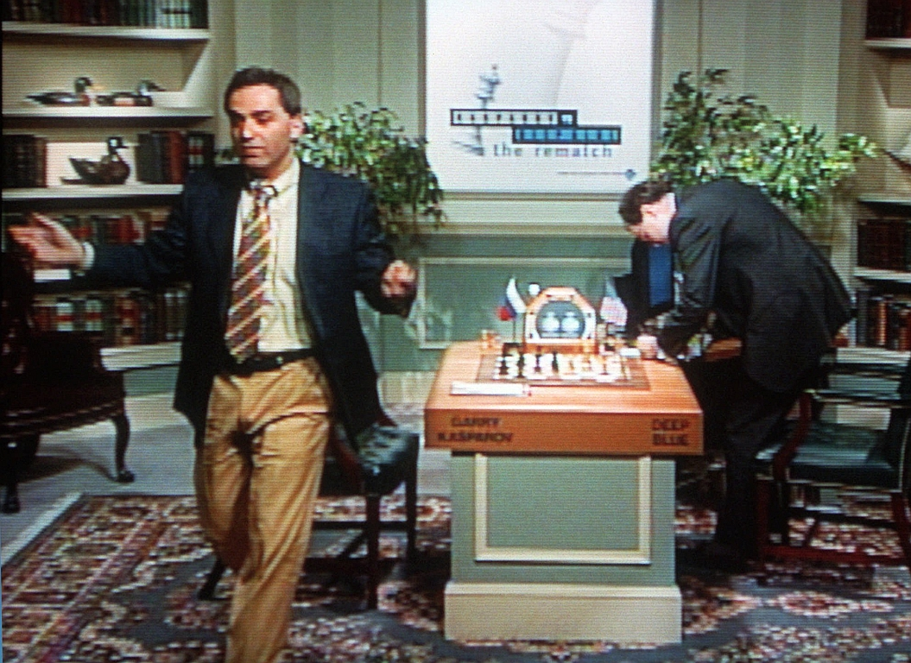
Vision: machine intelligence increases
Herbert Simon predicts in 1957 that a computer will be world chess champion in less than 10 years.
+40 years (1997): IBM Deep Blue becomes Chess champion
The story: https://fivethirtyeight.com/features/the-man-vs-the-machine-fivethirtyeight-films-signals/
Notes:
Garri Kasparow

Slide 12
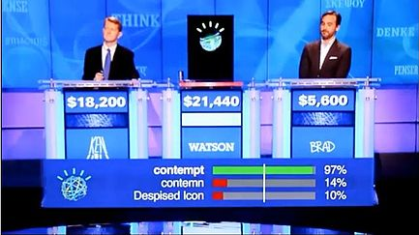
Vision: machine intelligence increases
Herbert Simon predicts in 1957 that a computer will be world chess champion in less than 10 years.
+40 years (1997): IBM Deep Blue becomes Chess champion
+14 years (2011): IBM Watson becomes Jeopardy champion
The story: https://www.nytimes.com/2011/02/17/science/17jeopardy-watson.html
Notes:
York

Slide 13
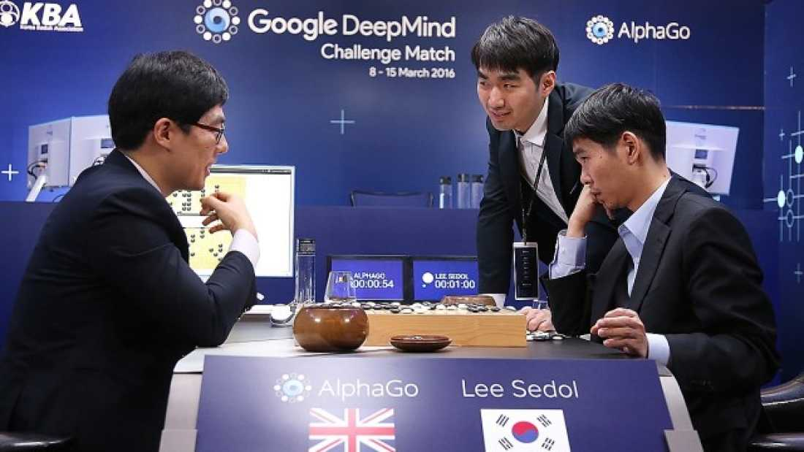
Vision: machine intelligence increases
Herbert Simon predicts in 1957 that a computer will be world chess champion in less than 10 years.
+40 years (1997): IBM Deep Blue becomes Chess champion
+14 years (2011): IBM Watson becomes Jeopardy champion
+5 years (2016): Google DeepMind AlphaGo becomes Go champion
The story: https://www.youtube.com/watch?v=WXuK6gekU1Y
Notes:
York

Slide 14
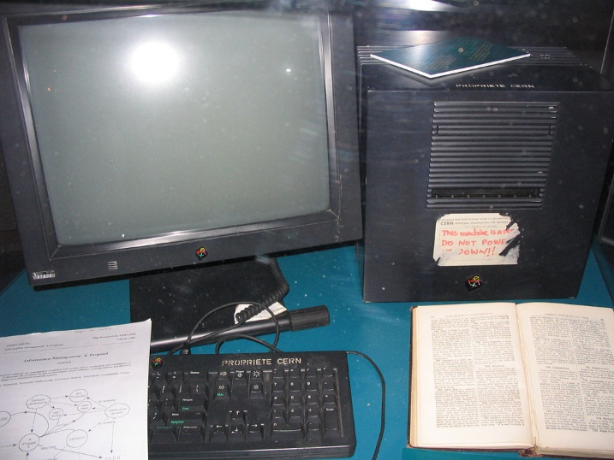
Vision: formal knowledge increases
John McCarthy proposes in 1958 to transform the complete knowledge of humankind in first-order logic.
+32 years (1990): World Wide Web, the global information space
Source: https://de.wikipedia.org/wiki/Tim_Berners-Lee
Notes:
York

Slide 15

Vision: formal knowledge increases
John McCarthy proposes in 1958 to transform the complete knowledge of humankind in first-order logic.
+32 years (1990): World Wide Web, the global information space
+11 years (2001): Wikipedia, the free Internet encyclopedia
60+ million pages in 300+ different languages
that anyone can edit
Source: https://de.statista.com/statistik/daten/studie/195081/umfrage/anzahl-der-artikel-auf-wikipedia-weltweit/
Notes:
York
- Wikipedia: 18 billion+ page views and 500 million+ unique visitors each month

Slide 16

Vision: formal knowledge increases
John McCarthy proposes in 1958 to transform the complete knowledge of humankind in first-order logic.
+32 years (1990): World Wide Web, the global information space
+11 years (2001): Wikipedia, the free Internet encyclopedia
+11 years (2012): WikiData, the free knowledge base
118+ million multilingual data items that anyone can edit
Source: https://www.wikidata.org
Notes:
York

Slide 17
Knowledge Graphs are meaningful to humans and to machines.

Slide 18
Data as a common good for excellent research, organized by science in Germany.
Vision of NFDI

Slide 19



Big picture
Better research!

Slide 20



Big picture
Better research!
Scientist
Infrastructure Staff
Data Steward
People / Roles

Slide 21


Big picture
Better research!
Scientist
Infrastructure Staff
Data Steward
People / Roles
Data & Metadata

Slide 22

Big picture
Better research!
Scientist
Infrastructure Staff
Data Steward
People / Roles
Data & Metadata
Infrastructure

Slide 23
Big picture
Better research!
Processes, Standards, Tools, Ethical & Legal Frameworks …
Scientist
Infrastructure Staff
Data Steward
People / Roles
Data & Metadata
Infrastructure

Slide 24
Big picture
1608
Better research!
Processes, Standards, Tools, Ethical & Legal Frameworks …
Scientist
Infrastructure Staff
Data Steward
People / Roles
Data & Metadata
Infrastructure

Slide 25
Big picture
1608
Better research!
Processes, Standards, Tools, Ethical & Legal Frameworks …
Scientist
Infrastructure Staff
Data Steward
People / Roles
Data & Metadata
Infrastructure

Slide 26

Recommendation to found a „NFDI“
of the Council on Information Infrastructures (2016)
Rat für Informationsinfrastrukturen: Leistung aus Vielfalt. Empfehlungen zu Strukturen, Prozessen und Finanzierung des Forschungsdatenmanagements in Deutschland, Göttingen 2016, 160 S.
Source: Rat für Informationsinfrastrukturen (RfII)

Slide 27
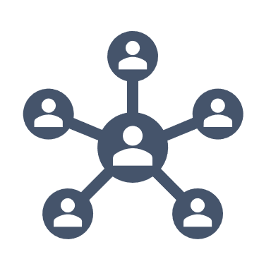
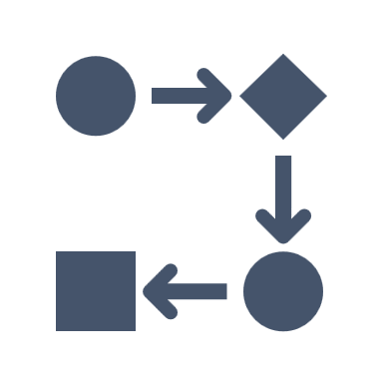



Goals of funding NFDI
according to the agreement between German Federal Government and German States (2018)
Building up
Establishing
Developing
Connecting
Strengthen-ing
a networked information infrastructure & research data management
standardized processes for research data management
a sustainable portfolio of services and meta data standards
with European platforms (in particular EOSC)
the subsequent use of existing data &
the integrity, quality and protection of data

Slide 28
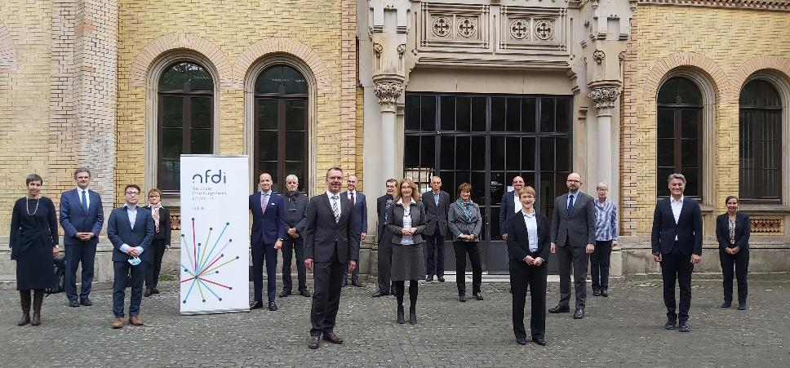
Foundation of NFDI Association
in Hannover (2020)
Founding assembly on October 12th, 2020, in Hannover (Source: NFDI Assoc.)
Notes:
BLV -> Beschluss Verein

Slide 29
Organisational Structure (1/3)
consists of five organs, …
13 Personal Members
9 Personal Members
Scientific Senate
Board
> 1.500 Contributors
Consortia Assembly
Directorate
Members Assembly
26+1 Consortia
and 5 Sections
Board of Directors
and Head Office
322 Organizational Members
Notes:
Kuratorium: administrativ-strategische Kontrollgremium (Aufsichtsgremium (finanziell))
3 Bund, 3 Länder, 3 MV (Noch ausstehend: MV wählt 3 Mitglieder für Kuratorium (10.11.))
Wiss Senat: inhaltlich-strategisches Gremium (trifft Entscheidungen bzgl. Standards etc.)
Direktor, 4 Allianz d. Wissenschaftsorganisationen, 4 GWK (Gemeinsame Wissenschaftskoferenz), 4 KV
MV: übliche Aufgaben einer MV, z.b. Vorstand entlasten
Mitgliedschaft: juristisch selbstständige Organisation, Beitrag zum Vereinszweck
Direktorat: zentral koordinierendes Organ, Vereinsvorstand (Koordination, Zusammenarbeit und Repräsentation)
KV: bestimmt die inhaltlich-technischen Grundsätze für die Arbeit der Konsortien. Bereitet Entscheidungen für wiss. Senat vor. Verbindung zwischen Konsortien und Senat.
Sobald sich alle Konsortien der 2ten Runde konstituiert haben wird die KV aus Vertretern der 19 Konsortien bestehen.
(Es sind aktuell 9 Konsortien gemäß Satzung in der KV, 8 (Runde 2) kommen Ende September dazu, 2 später.)

Slide 30
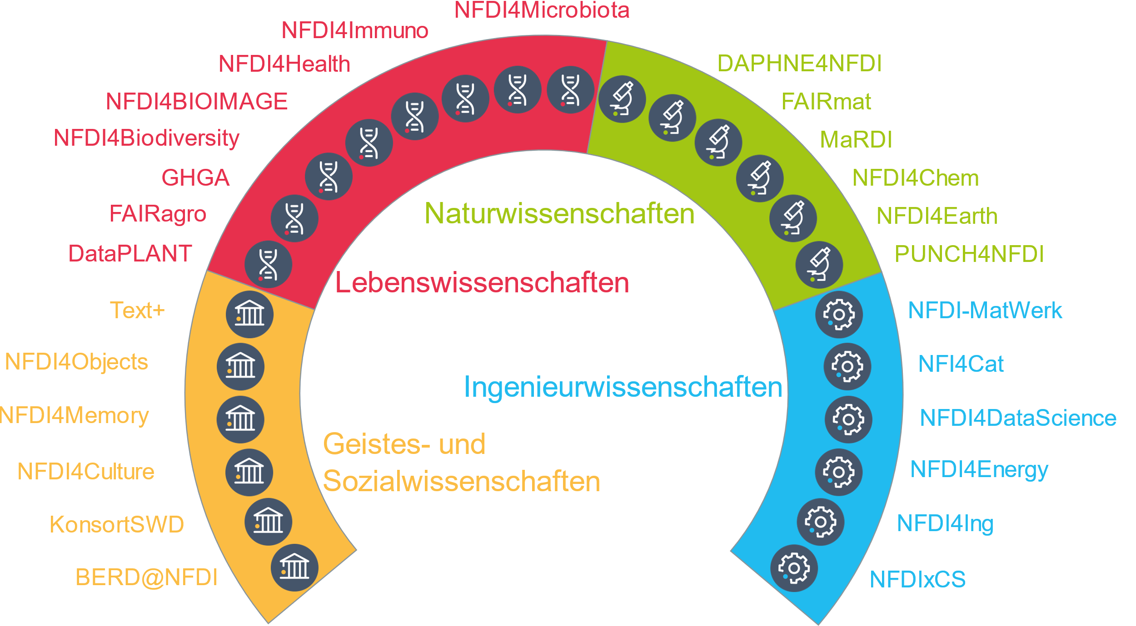

Organisational Structure (2/3)
… 26+1 consortia (incl. one for basic services) …

Slide 31





Organisational Structure (3/3)
… and five sections
Section-metadata
(Meta)data, Terminologies, Provenance
173 persons from 100 member organisations
Section-infra
Common Infrastructures
Joint challenges, joint solutions!
180 persons from 94 member organisations
Section-edutrain
Training & Education
141 persons from 85 member organisations
Section-ELSA
Ethical, Legal and Social Aspects
103 persons from 69 member organisations
Section-industry
Industry Engagement
51 persons from 36 member organisations

Slide 32
Base4NFDI delivers basic infrastructure services
… more services advancing
IAM4NFDI
PID4NFDI
TSA4NFDI
Identity- und Access-Management (IAM)
Goal: unified access to data, software and computing ressources for collaborative work
Persistent Identifier Services (PID) for the German National Research Data Infrastructure
Goal: adapting existing PID systems to specific needs of NFDI
Terminology Services 4 NFDI
Goal: harmonising terminologies from various research communities

Slide 33
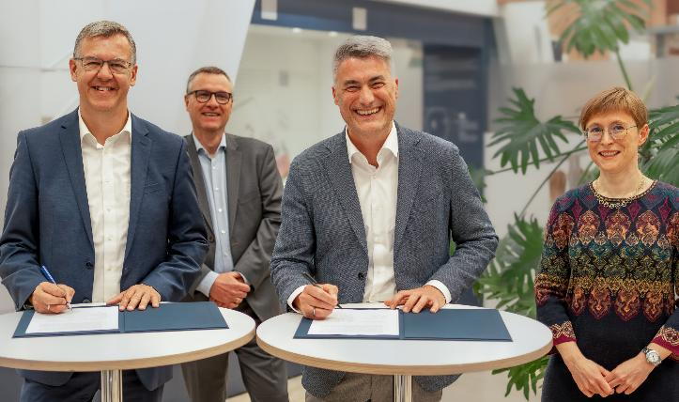
Cooperation agreement between DIN and NFDI
NFDI (22 October 2024)
Objective of the cooperation agreement: "Standardisation and standardisation of research data and data infrastructure for science, standardisation and normalisation for science, industry and society and thereby increasing the efficiency of the German scientific system and the innovative strength of Germany as a business location."
joint information events
Joint projects for the standardisation of research data and data infrastructures
Joint prioritisation of topics with stakeholder groups
Mutual membership in relevant committees (e.g. in DIN: FOCUS.digital; in NFDI: sections, e.g. metadata)

Slide 34




Standardisation: Success Story
The German Human Genome Phenome Archive (GHGA)
Highly sensitive data from different sources is brought together:
Health data from clinical studies
Locally collected genome data sets
Standardisation in data processing:
data protection compliant through a data protection framework and standardised usage agreements
Interoperable through standardised metadata
Enables:
Efficient linking of data to gain new insights
Use of modern methods: machine learning / artificial intelligence
Investigation of rare genetic diseases
➔ https://www.ghga.de
Notes:
An example of how NFDI already uses standardised data can be found in cancer research: health data from clinical studies is archived via a portal in compliance with data protection regulations and tagged with standardised metadata. These data sets can be linked efficiently – a key prerequisite for gaining new insights that will benefit future patients. (https://www.nfdi.de/kooperation-din-nfdi/)
Extensive integration into large cohorts is essential for the optimal use of locally collected genome data sets. For example, in the case of rare genetic diseases or certain types of cancer that affect only a small number of patients, it is essential to combine as many data sets as possible. Only then can modern methods such as machine learning or artificial intelligence unfold their full potential and identify correlations. To date, there is no national infrastructure in Germany that allows this highly sensitive data to be collated and analysed in a uniform, data protection-compliant framework.

Slide 35
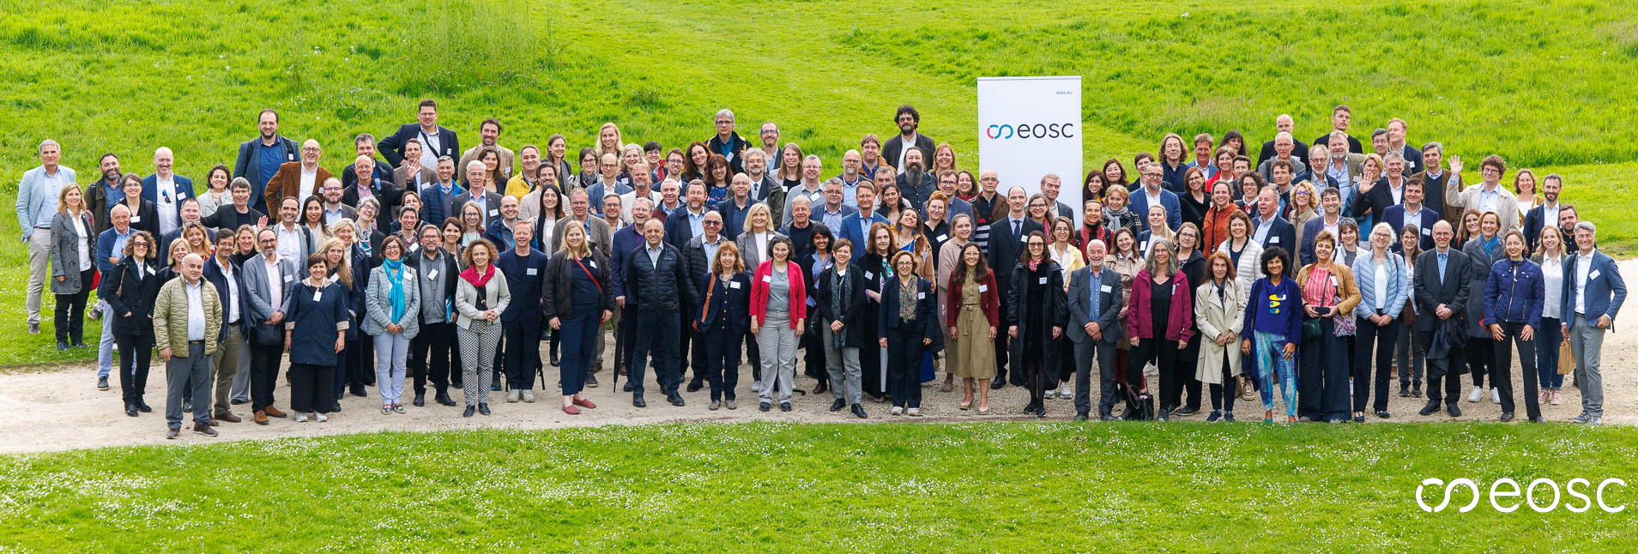
Connecting Internationally
with the European Open Science Cloud (EOSC)
European Open Science Cloud
The goal of EOSC is the development of a "Web of FAIR Data and Services" for science in Europe.
256 members (28 mandated organisations)
Quelle: www.flickr.com/photos/195720756@N05/52924773718/in/album-72177720308560519
© EOSC Association
NFDI is mandated member of EOSC
Coordinating the activities of German EOSC members
Active role in EOSC events: EOSC Symposium 2024 in Berlin – slogan „NFDI meets EOSC“

Slide 36
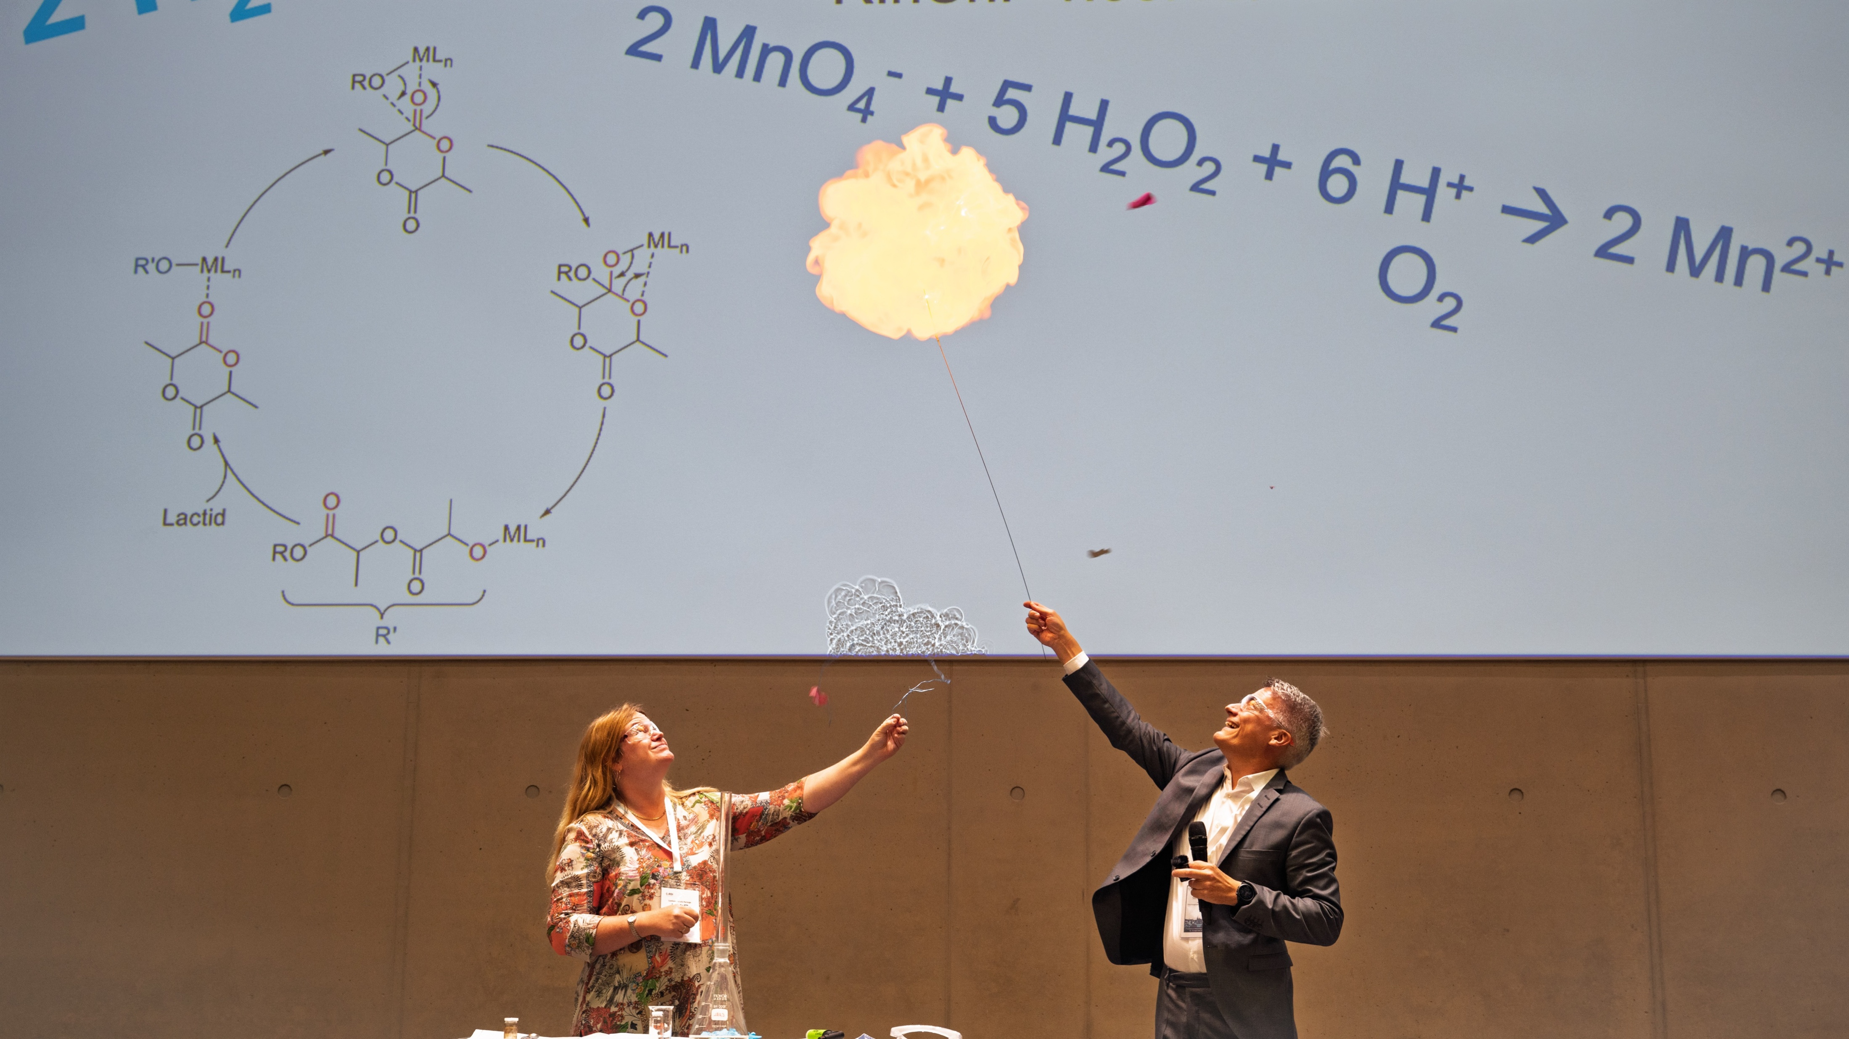
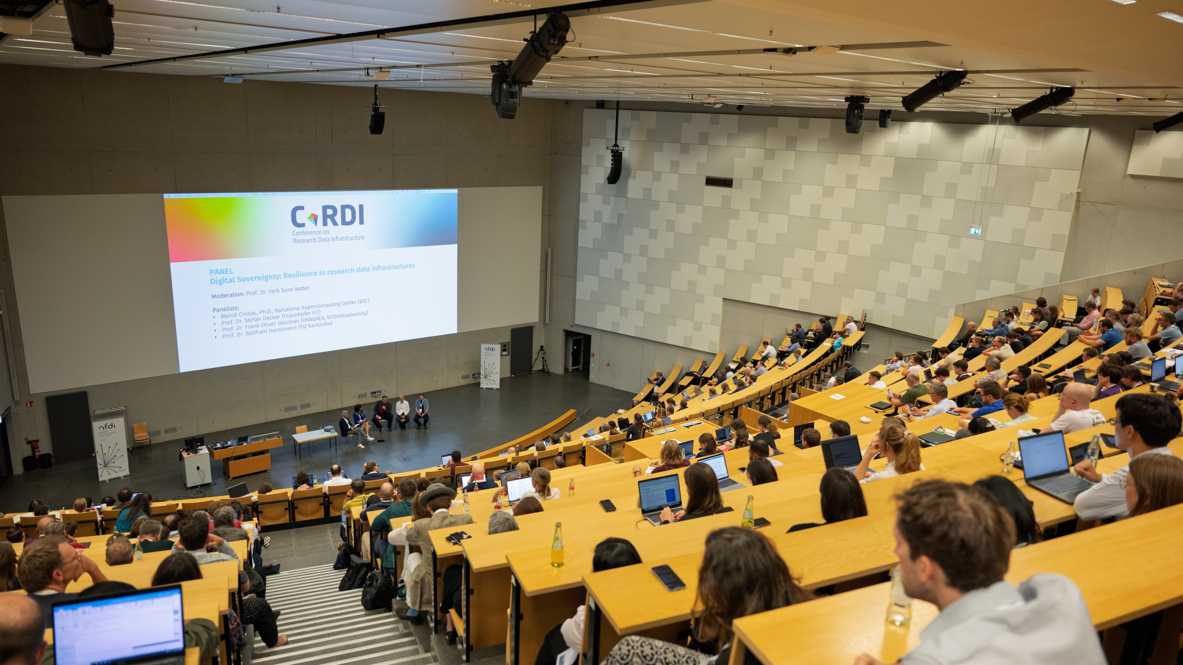
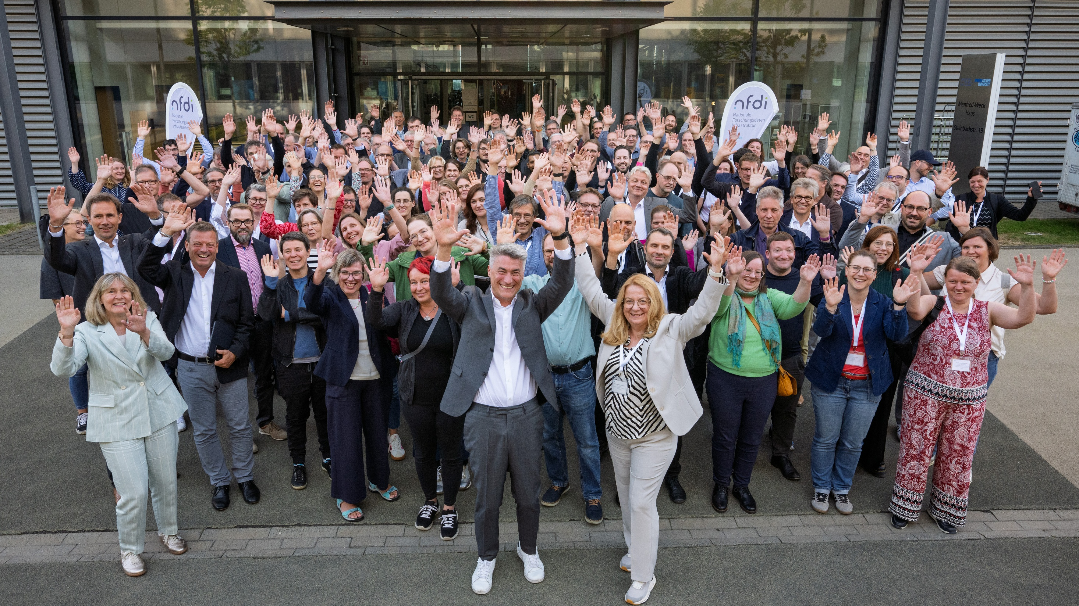
6th NFDI Members Assembly 2nd CoRDI Conference
Opening at
2nd CoRDI Conference
(Source: NFDI Assoc.)
August 25th-28th, 2025
RWTH Aachen, Germany
6th Members Assembly (Source: NFDI Assoc.)

Slide 37
The road ahead (Part II)
The German Council on Science and Humanities Council (WR) (the oldest science policy advisory body in Europe)
conducted a structural evaluation of NFDI in 2024/2025.
Their recommendations:
Institutionalize NFDI, beginning in 2029
Strengthen and centralize the governance structure
Transform NFDI into an AI enabler

Slide 38
Prof. Dr. York Sure-Vetter york.sure-vetter@nfdi.de

